Slide 1
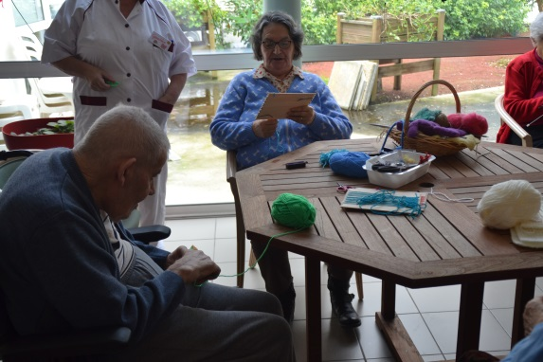
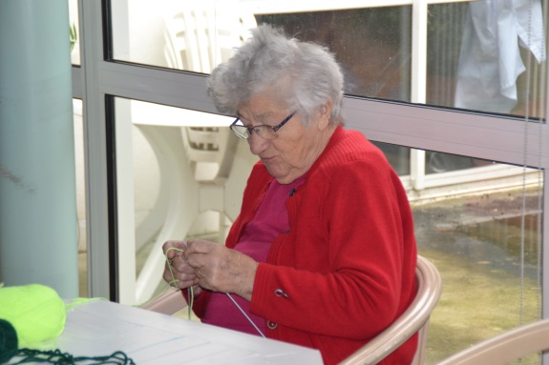
La Vie Quotidienne
à L’Olivier
Janvier - février 2021
L’année recommence et les ateliers tricot, manuel, gym douce, mémoire… reprennent avec de nouveaux objectifs (décoration résidence, réalisation dessus de coussins, confection de rideaux, jeu de baguettes…

Slide 2
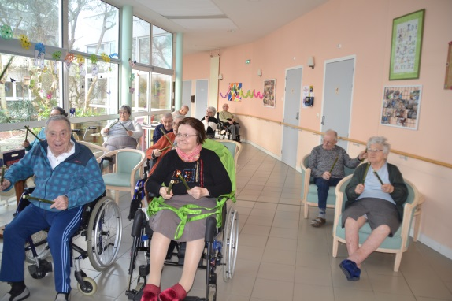
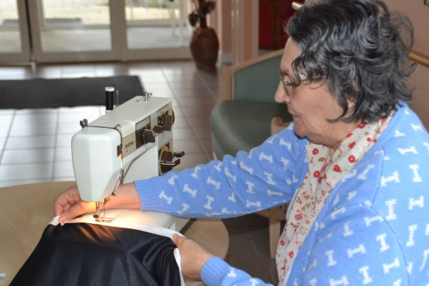

Slide 3
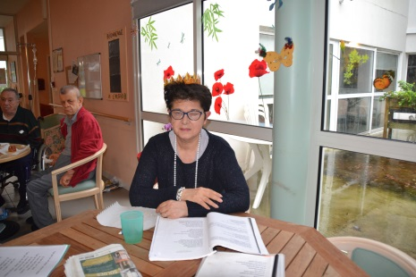
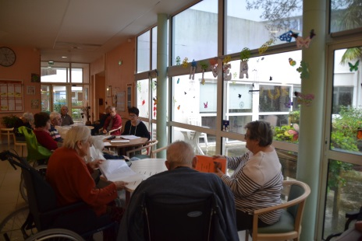
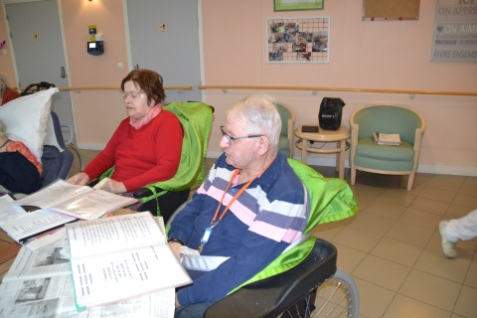
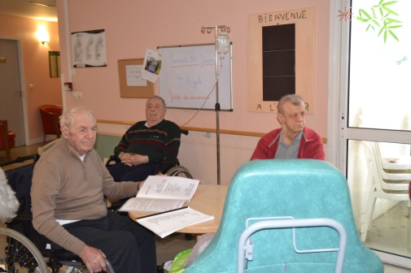
Fête des anniversaires de janvier, c’est l’occasion de chanter tous ensemble et de partager la galette des rois.

Slide 4
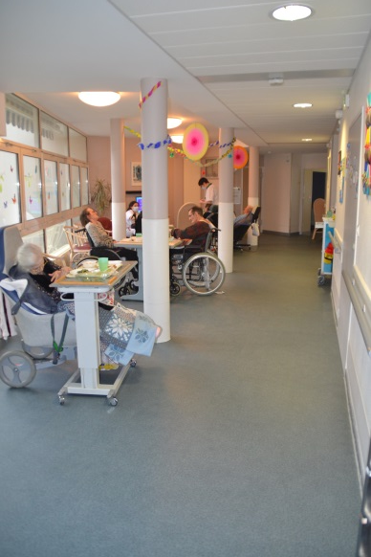
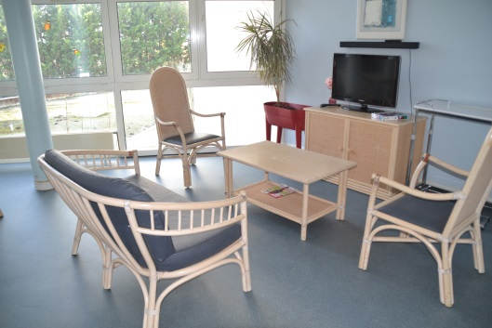
En janvier, tous les sols des salons des étages ont été remplacés.

Slide 5
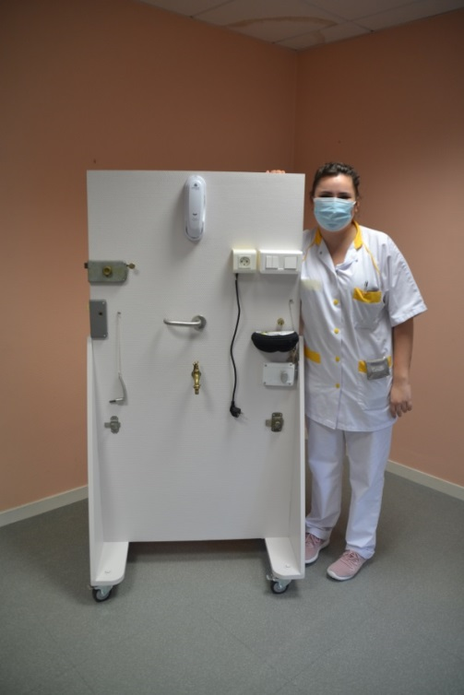
FEVRIER
Merci aux services techniques pour la réalisation de la planche activité « Camilla » qui a été réalisée à l’initiative de Camille, aide-soignante, pour permettre aux résidents de « bricoler », toucher, brancher, appuyer et ainsi les stimuler, éviter une mise en danger et peut être rappeler certains gestes d’avant…

Slide 6
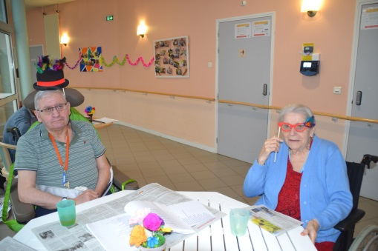
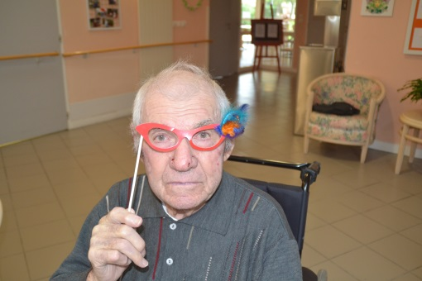
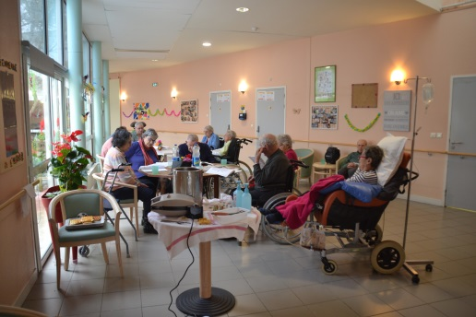
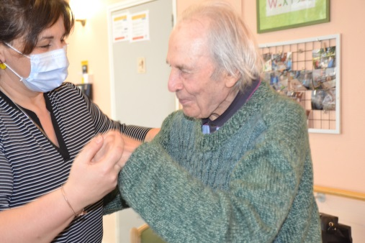
Vive le mois de la gourmandise entre la chandeleur et mardi gras… que du bonheur pour les papilles des résidents, merci au cuisinier pour la préparation des pâtes à crêpes et à gaufres. Tout le monde s’est régalé. Un peu de musique, de chansons rien de tel pour donner place à quelques pas de danse.

Slide 7
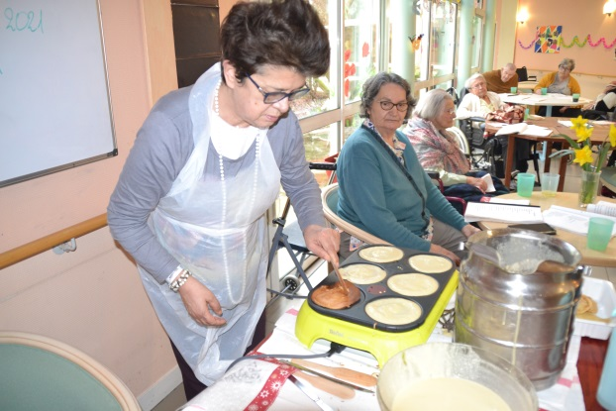
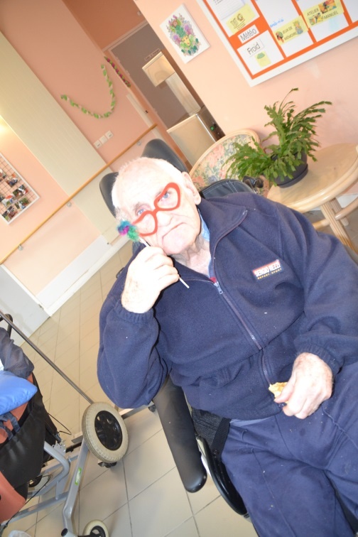
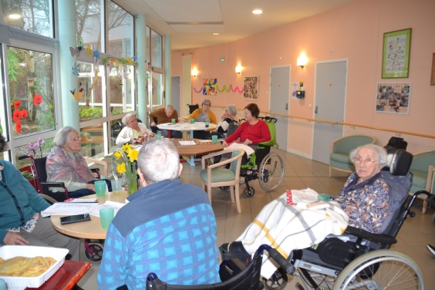

Slide 8
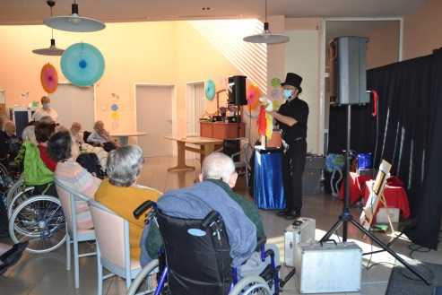
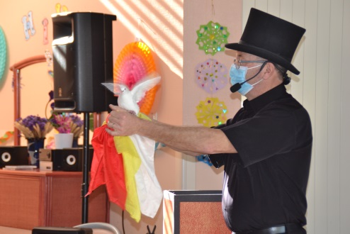
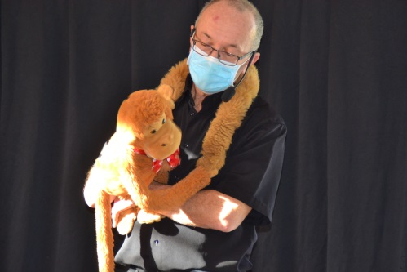
Spectacle de magie pour la fête des anniversaires de février…. tout le monde a apprécié, belle découverte, apparition et disparition, les maitres mots de l’après-midi…Tout le monde était sous le charme.

Slide 9
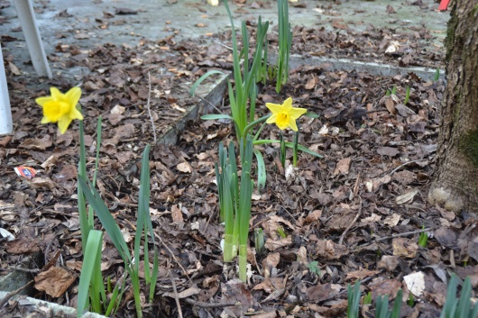
Le printemps arrive, les jonquilles et tulipes commencent à pointer leur nez dans le patio…

